Slide 1

股 票 查 询 软 件

Slide 2


1
需 求 分 析
2
界 面 设 计
3
功 能 实 现
4
测 试 与 运 行
5
总 结

Slide 3
人 员 分 配
需求组
罗真 杨迪 张继涵
设计组
邓杨 雷吕亮 罗真
实现组
邓杨 雷吕亮
测试组
罗真

Slide 4
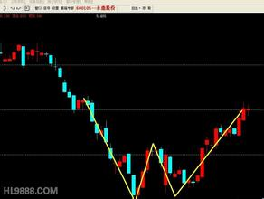

股票,亏得多赚的少，但是大家还是乐此地往里跳.

Slide 5
需 求 分 析
证券市场联网业务发展需要
业务需求
现代化银行经营管理需求
界面简洁
用户需求
程序要求
显示清晰
更新及时
获得股票数据
功能需求
解析股票数据

Slide 6
界 面 设 计
ListView显示股票信息
Main UI
股票添加界面(文本编辑框和按钮)
TextView(ListView为空时显示)
TableLayout(股票名称、编号、价格)
Detail UI
UI
ImageView：显示股票K线图
Button：删除按钮和添加按钮
TextVIew:股票代码、名称
ListView UI
TextVIew:当前价格、涨跌百分比

Slide 7
引导界面原理图
开始
启动应用
读取SharedPerformance
判断是否第一次启动
否
启动引导界面
加载主界面
是
直接运行引导界面
结束

Slide 8
功能实现
类StockInfo(存放股票信息)
股票信息
适配器QuoteAdapter（存放股票项），作为listView的Adapter
股票解析
类DataHandle(获取、解析股票), 三个重要的获取方法
_addQuotes:根据股票代码数组添加股票
getQuoteForArray:取得存储股票数据的数组
getChartForSymbol:取得K线图
注意：这三个方法都涉及耗时操作，应放在线程中执行

Slide 9


测试效果
引导界面

Slide 10
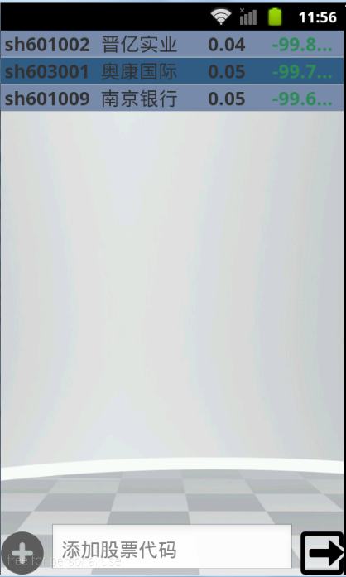
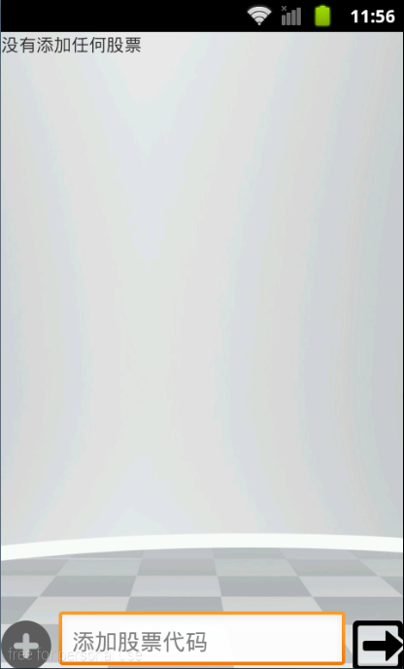
测试效果
主界面
添加股票

Slide 11
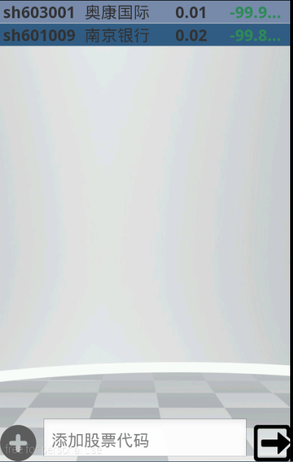
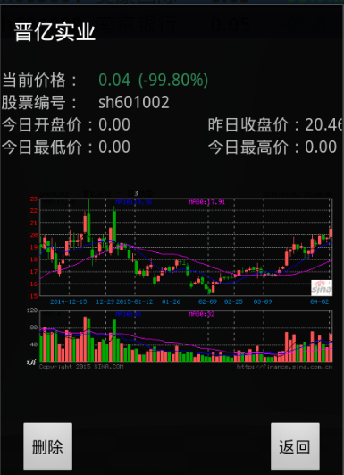
测试效果
股票详细信息
删除股票

Slide 12
总结
这次项目主要遇到两个问题:
1.耗时操作处理
解决方法：1).耗时处理用多线程 2).使用异步http请求类
2.引导界面不能加载
解决方法：启动程序时首先启动引导界面，跳过主界面，最后由引导界面转到主界面
参考资料：
1.http://blog.csdn.net/nainai007/article/details/7555746 ViewPager实现页面切换
2.Android经典项目案例开发第十二章 P270-P294

Slide 13
总结
Thankyou

